Slide 1


外呼预拨号管理员培训
asterCC 荣誉出品

Slide 2
概述
本文介绍如何使用预拨号与外呼营销相结合。
流程：
1.创建客户集合包
2.建立外呼营销任务
3.设置自定义字段
4.导入客户数据
5.设置呼叫结果
6.设置预拨号参数
======坐席开始工作(坐席平台操作请参考坐席平台培训手册)======
7.回收预拨号数据
8.设置质检标准
9.如何使用质检管理
10.如何使用统计报表
为了配合本教程，我们要拥有一个管理员帐号，这个帐号要具有如下权限：
1.此帐号级别是一个系统管理员或团队管理员。
2.具有外呼营销模块各个页面的操作权限。
3.具有呼叫中心高级管理模块下导入计划页面，导入数据页面的操作权限。
帐号权限设置方法请参照系统用户使用手册。
访问系统web页面，使用此帐号进行登录。

Slide 3
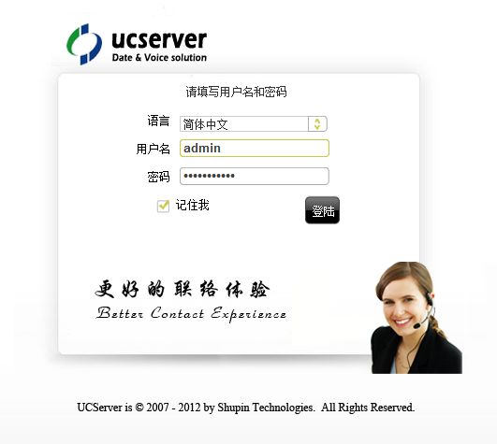
登陆
1.推荐使用火狐浏览器3.0以上版本登录系统。
2.系统支持以下浏览器：
IE浏览器(>=8.0)，
火狐浏览器(>=3.0)，
谷歌浏览器。
3.根据个人语言习惯选择语言。
4.输入用户名和密码。
5.选择自己所属的团队。
6.点击【登陆】按钮。

Slide 4
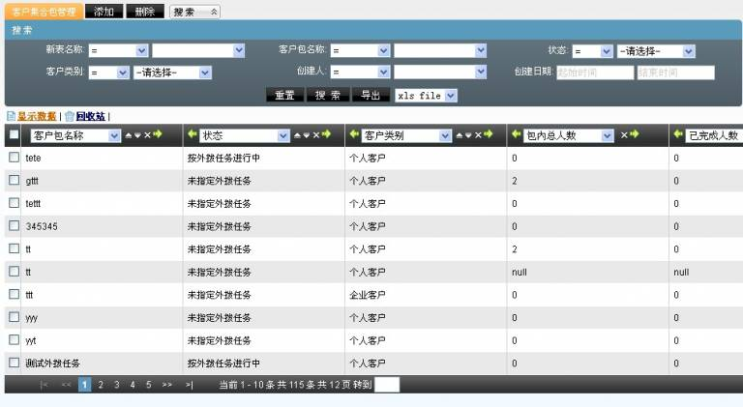
创建集合包
首先我们要创建一个客户包，用于存储要拨打的客户数据。
左侧管理列表 外呼营销–>客户包集合包管理，进入下图所示页面
点击【添加】按钮，打开客户包添加界面，进行客户包设置。

Slide 5
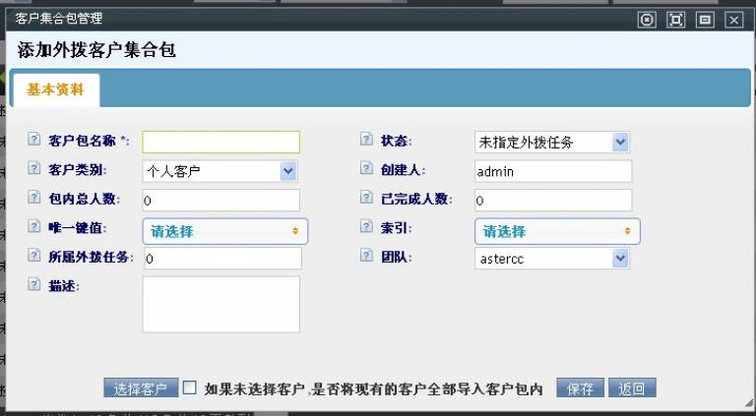
创建集合包
客户包名称：一个名称，标识作用，一般与外呼营销任务同名。
客户包类别：个人客户或企业客户，对应不同的表结构，也将从不同的主表获取数据。
唯一键值：设定将某个或某几个字段设定为唯一键值，防止导入和人工添加客户时造成包内产生重复数据。（系统默认选中”电话号码一”字段为唯一键值）
索引：将常用的搜索字段设定为索引，能够加速搜索操作。（系统默认将”电话号码一”和”电话号码二”字段设定为索引）
团队：指定客户包属于哪个团队，只有该团队才能在外呼营销任务中选择此客户包。

Slide 6
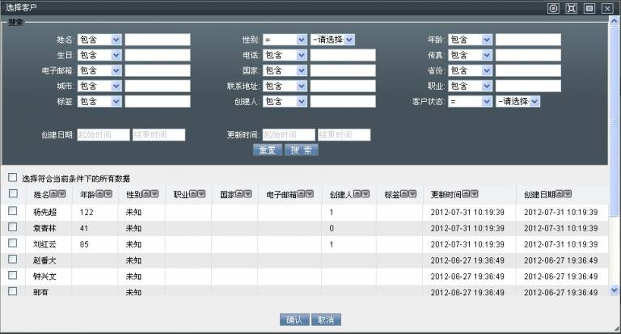
创建集合包
点击【选择客户】按钮时，可以从总表选择数据复制到客户包内。
(如果勾选“选择客户”按钮旁的选框，会将所有总表内客户复制到包内。)
客户包创建好后，我们可以对唯一键值和索引进行修改。
若包内已存在重复数据，是无法成功修改唯一键值的，系统会给出提示告知。（此时你应到外呼营销下的客户管理页面进行数据查重，删除重复数据后，再进行唯一键值设置。）

Slide 7
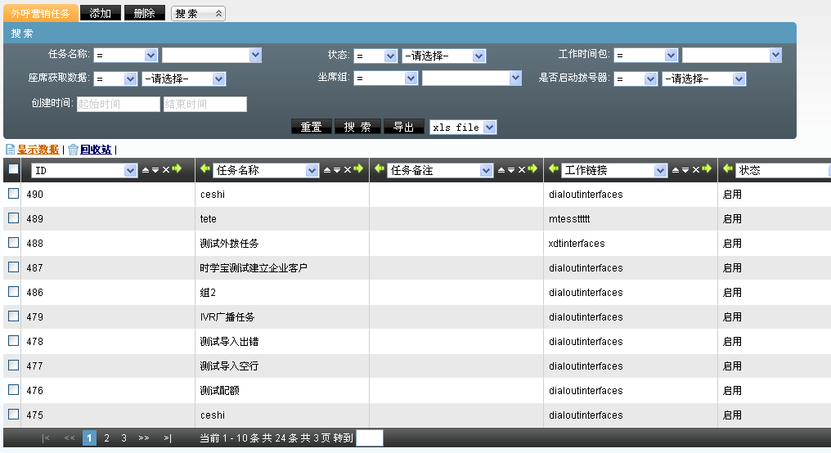
创建外拨营销任务
客户包创建完毕后，我们就要开始创建计划任务了。
左侧管理列表 外拨营销–>外拨营销任务管理，进入下图所示页面
在此页面，我们建立一个任务，指定由哪个坐席组来完成，指定要拨打哪些客户，设置任务参数。

Slide 8
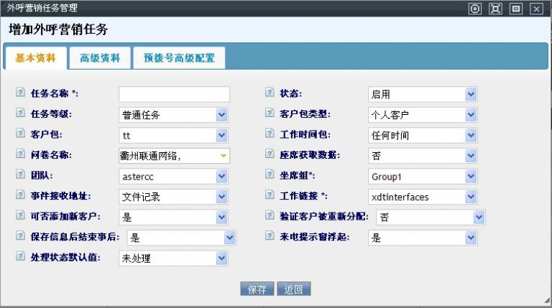
创建外拨营销任务
点击【添加】按钮，打开添加界面
在添加页面里 可以看到有三个标签 基本资料、高级资料 和 预拨号高级配置。
我们先介绍基本资料部分。

Slide 9
创建外拨营销任务
任务名称： 给外拨营销任务起个名称 。
状态：控制该外拨任务是否启用。只有启用的任务，坐席才可以看到。
任务等级：坐席外拨界面 外拨营销任务列表的显示顺序 ，优先级 紧急任务 > 普通任务
团队，坐席组：设置计划由哪个团队下的坐席组去完成该任务；
客户包类型： 指定该外拨营销任务使用的客户包类型 分为 个人客户 和 企业客户 ，这里选择我们刚创建的个人客户包。
客户包：选择该任务要拨打哪些客户。
工作时间包：如果设置工作时间包，预拨号会按照此时间范围进行拨号。
座席获取数据：客户包内的数据是否允许坐席主动获取(如果不允许坐席获取，管理员需要分配客户给坐席)。选择”是”时，下方会出现两个选项
每次最大数目，指坐席每次点击获取客户时，可以得到多少个客户，系统默认10；
最大拥有数目，指坐席名下最多可拥有多少未处理的客户，系统默认100。
事件接收地址： 系统通话事件要向哪个地址发送(记录呼叫记录)，选择默认的文件记录方式。
工作链接： 规定坐席使用哪个业务页面进行工作。选择默认的dialoutinterfaces
可否添加新客户： 是否允许坐席向客户包中添加新用户；
验证客户被重新分配： 是否验证客户被重新分配，如果选”是”，当来电客户不属于当前坐席时不弹出客户资料，只给出提醒。坐席可以进行转接或者咨询等服务。
保存信息后结束事后： 坐席保存客户信息后 是否自动结束话后状态
来电提示窗浮起： 有电话呼叫是否在右下角有提示框的提醒
处理状态默认值： 用于控制客户弹屏资料页面的处理状态的默认值

Slide 10
创建外拨营销任务
关于高级设置，使用预拨号功能时，注意设置以下参数
主叫号码：显示给客户看的电话号码，但是此号码必须是电信服务商允许你送出的号码。
屏蔽客户联系方式： 保护客户隐私，如果选择”是”，系统会以*号代替电话号码，电子传真，电子邮箱显示。
初始建立营销任务时，预拨号高级设置需要注意以下几项
状态： 是否启用预拨号
账户： 选择一个帐号，用作预拨号计费。
接入目标： 客户接通电话后将其转向至哪里
当前坐席组，客户接通电话后，希望坐席直接为其服务时，选择此项。
电脑话务(IVR)，电话接通后将转到一个预先设定好的语音流程
最大并发限制： 每个预拨号任务最大并发呼叫数量的上限值
单次拨号上限： 每次发起预呼叫数量的上限
间隔： 系统每间隔多少秒为该预拨号任务发起一次呼叫
设置好以上参数后，创建此营销任务。
任务创建后，我们可以在此页面进行客户分配，字段显示控制。这个稍后再介绍，我们先检查下客户提供给我们的数据是否需要扩展系统字段。

Slide 11
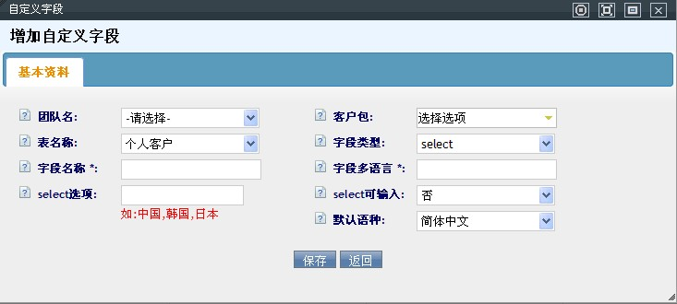
设置自定义字段
当我们得到客户数据资料时，经常会发现有些字段在系统内没有。此时我们需要向客户包添加字段。
左侧列表 外拨营销–>自定义字段，进入自定义字段管理页面，点击【添加】按钮。
团队名： 选择团队，代表此字段仅限于该团队使用。
客户包： 指定客户包，代表此字段只显示于该客户包内。
创建字段时，如果你未选择团队和客户包，那么之后所有创建的客户包，默认都增加此字段。
创建字段时，如果选择了团队，但未选择客户包，那么之后该团队下所有新建的客户包都默认增加此字段。

Slide 12
设置自定义字段
FAQ：之前已经有一个客户包A，我现在想给A增加一个”级别”字段 ，并希望以后每建立一个客户包时，都有”级别”字段。
这种情况，我们需要创建两条自定义字段数据。
首先，先选择A所在的团队，再选择客户包A，为A增加一个”级别”字段。
最后，不选择团队，不选择客户包，再建立一个”级别”字段。这样告知系统，以后每建立一个客户包，都需要”级别”字段。
表名称： 客户包的类型
字段类型： 添加的自定义字段的类型，包括 input(输入框，适合输入短，简内容) 、select（下拉选择框，单选。）、text（文本输入框，适合大量文字输入，例如备注，工作详情）、upload（用于文件，图片上传）、date（选择年月日）、datetime（选择年月日+时分）、六种类型的自定义字段
字段名称： 仅可填写英文，起到标识作用，此名字将放入数据库表结构。
字段多语言：字段的显示名称，用于坐席，报表内显示，告知大家这个字段是干什么用的（譬如，电话号码，联系地址，国家..）
select选项： 当自定义字段类型为select时出现，用于设置选项，每个选项之间以逗号,分割。
select可输入： 当自定义字段类型为select时出现，除了提供的默认选项外，是否允许坐席填写其它内容。
默认语种： 字段名称要写到哪个多语言文件目录下，目前请选（中文）。

Slide 13
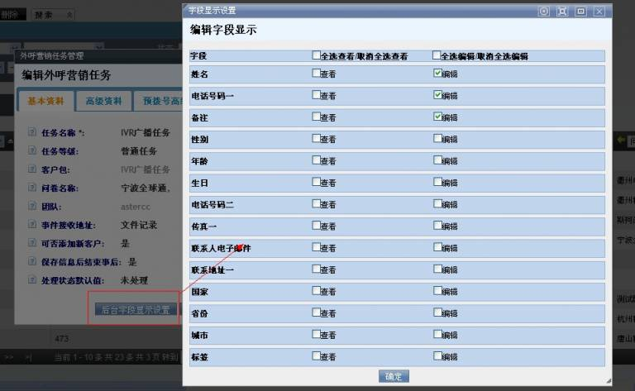
设置字段显示
自定义字段设置完毕后，我们需要回到营销任务管理页面，打开编辑界面。
可以看到两个功能按钮【前台字段显示设置 】，【后台字段显示设置 】。
前台显示字段，用于控制坐席工作页面可以看到或编辑哪个客户资料字段。
后台显示字段，控制客户管理页面，质检导出，数据导入时可以看到哪些字段。
系统默认所有客户资料字段都不显示在坐席工作平台，此处需要计划创建者去设置哪些允许看到，哪些允许更改。

Slide 14
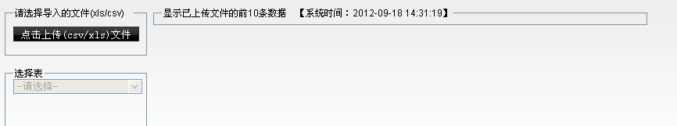
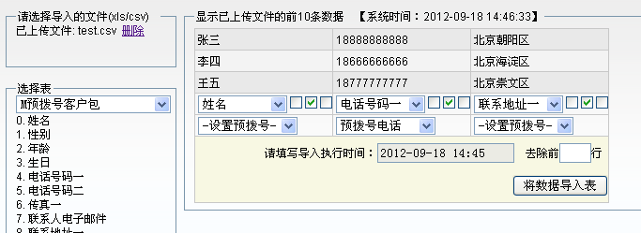
导入数据
创建了客户包，建立了计划任务，也设定了自定义字段，这时我们该把客户数据批量导入客户包了。
导入前请先把客户数据用excel工具转成csv文件。
进入呼叫中心高级管理下的 数据导入页面。
点击上传按钮，选择要上传的客户数据文件。

Slide 15
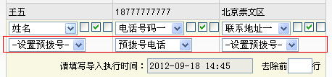
导入数据
文件上传后，要在“选择表”处，找到你的客户包。
系统会默认将文件内前10条数据展示出来。
每列数据下，都有一个字段选择框，你需要告诉系统，每列数据要放到哪个字段下。
每个选中的字段后有三个选框，依次代表默认将此字段在前台显示中设置为查看，默认将此字段在前台显示中设置为编辑，该字段数据导入时需匹配字典(系统有些固有字段是枚举类型，例如性别只能是male,fmale，可是客户给我们的数据是男女，这时你需要建立一个字典匹配规则，把男转为male,并在导入时勾选匹配字典功能)。
如果该客户包对应的计划开启了预拨号，那么还会出现一排选框。
如图，我告知系统把电话号码列指定为预拨号电话，那么数据导入时，除了会把客户放入客户包外，还会往预拨号列表内复制一份数据。
然后设置导入执行时间，系统进程会在此时间进行导入操作，如果设置的时间小于当前时间，系统会立即执行导入操作。

Slide 16
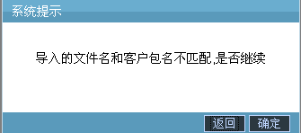
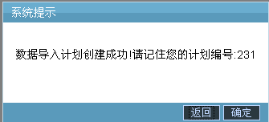
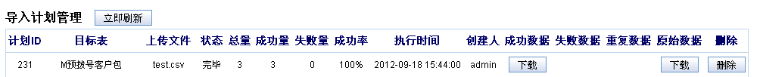
导入数据
去除xx行，一般数据文件第一行都是表头，不是真实的数据，所以需要去除第1行，以免将表头导入客户包。
点击【将数据导入表】按钮，系统可能会提示以下消息
出现这个提示，是因为你上传的文件名字与客户包名字不匹配，系统怕你导错数据，所以给出提示。
如果你确认数据文件没错，并且是要导入当前所选的客户包，请点击“确定”按钮。
点击确定后，系统告知你导入计划任务ID，凭此ID可到导入计划管理页面查看导入进度
进入导入计划管理页面。刷新当前任务列表，当任务状态为完毕时，说明导入完成了。
如果你在客户包设置了唯一键值，你可以在此页下载到重复数据文件。

Slide 17
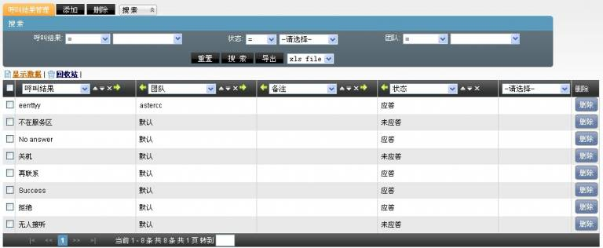
设置呼叫结果
左侧管理列表 外呼营销–>呼叫结果管理 ，进入呼叫结果管理页面。
呼叫结果显示在坐席外呼工作界面，坐席与客户通话完成后，需要选择客户的处理状态，填写联络详情，以及呼叫结果（对通话的概述）。
外呼营销统计报表中，会统计各种呼叫结果发生的频次。
设置详细的呼叫结果，并规定坐席按照实际发生情况准确选择相应的呼叫结果，有助于提高客户数据利用价值,当二次使用时，根据呼叫结果可以筛查出更有效的客户，节省坐席时间，提高工作效率。
点击【添加】按钮，打开呼叫结果添加界面

Slide 18
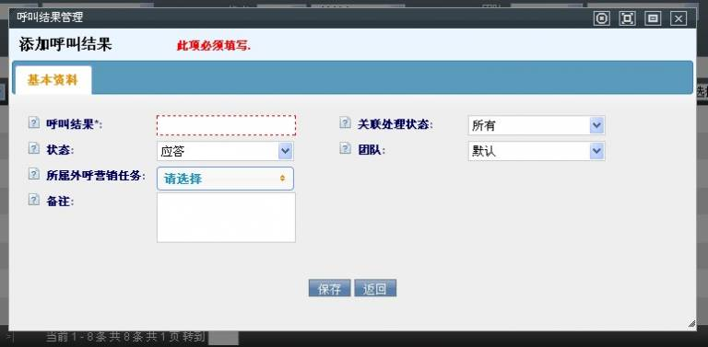
设置呼叫结果
呼叫结果：使用一个短语概括一次通话的大致情况（例如：无人接听，不配合，不感兴趣，空号，错号等）。
关联处理状态：关联一个客户处理状态（所有，未处理，继续跟踪，失败提交，成功提交），当坐席选择相应处理状态时才显示此呼叫结果。
状态：标记是应答时显示，还是未应答显示。坐席工作界面会根据电话接通情况进行呼叫结果列表切换。
团队：如果指定团队，那么此呼叫结果只有该团队下的坐席才能看到并选择。
所属外呼营销任务：如果指定营销任务，那么该呼叫结果只有在该任务处理时才会显示。

Slide 19
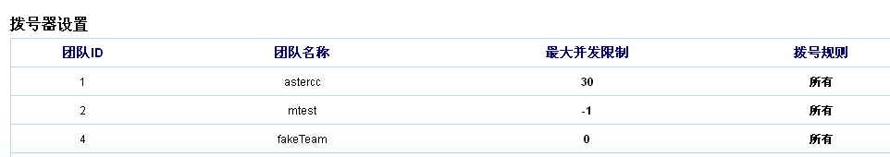
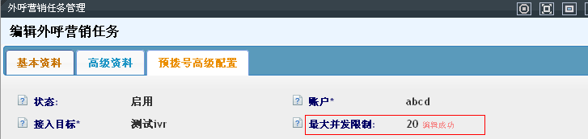
设置预拨号参数
预拨号中的并发限制有三级，第一级是系统并发许可限制，无论你设置并发数有多大，都不会超过许可的限制。（在系统信息页面可看到许可限制）
第二级，团队并发限制，系统支持运营，可以多团队共存，系统管理员需要在预拨号设置页面为每个团队设置最大的并发值，-1代表无限制，0代表禁止并发，其它数字为并发量
各个团队并发值总和，不能超过许可限制。如果都设置为-1,系统将按许可最大值拨号。
拨号规则：控制拨号器页面可以使用哪种规则进行拨号
设置为所有，那么管理员可以在拨号器页面自选拨号方式（按并发拨号，按坐席拨号）。
仅按并发，拨号器页面只能选择按最大并发拨号。
仅按坐席，拨号器页面只能选择按坐席拨号。
第三级限制，是每个外呼营销任务设置的最大并发数量

Slide 20
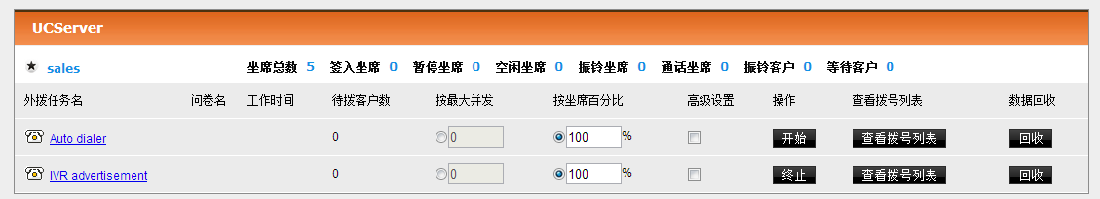

设置预拨号参数
拨号器
预拨号工作原理是先拨通客户后，再拨打坐席电话，节省坐席拨号时间。
减少时间浪费在无法接通的客户身上。
进入拨号器页面，对预拨号计划进行设置。
团队设置中的显示名称，最大并发限制，是由系统管理员和团队管理员在后台拨号器设置页面设置的，指定了该团队内最大的并发数
技能组1为坐席组名称，其后参数为组内坐席状态统计。
计划任务列表，点击【开始】按钮，启动拨号器。

Slide 21
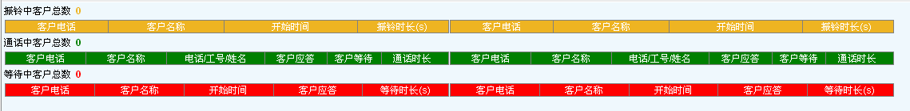
预拨号
上图中名词解释
外拨任务名：计划任务名称，点击名称可以看到实时通话信息（有多少客户振铃，有多少客户等待坐席接电话，有多少客户正在和坐席通话）。
最大并发限制: 计划任务中设定的最大拨打电话数（按并发模式拨号）。
工作时间：系统只在工作时间内才进行拨号。未设置工作时间，系统将无限制拨号。
待拨客户数：指待拨列表内还剩多少客户可以拨打。待拨量不足时，请及时回收客户。
按最大并发：按你设置的最大量进行拨号，保证系统同时拨打多少个客户。
最大并发数遵循 授权>=团队>=任务>=你设置的数。
如果你设置的并发数超过上一级，此字段自动更新为上一级指定的数值。
按坐席百分比：根据签入坐席空闲比例进行拨号。（用此模式时，如果没有坐席签入，系统将自动停止拨号。）一个坐席在线空闲，比例填写200,就是每次拨2个客户。

Slide 22
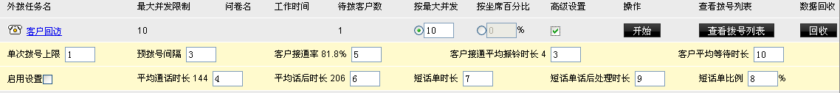
预拨号
高级设置:勾选高级设置，打开高级设置界面。设定高级参数配合拨号器拨号。
系统支持如下高级设置
单次拨号上限： 每次发起预呼叫数量的上限
间隔： 系统每间隔多少秒为该预拨号任务发起一次呼叫
客户接通振铃时长： 客户应答通话的平均振铃时长
客户接通率：计算拨号数目时使用的客户接通率
客户等待时长：坐席接通客户在队列中的平均等待时长
启用设置，勾选代表启用。是指启用以下5个参数配置调节拨号：
平均通话时长： 预测的正常通话的通话时长
平均话后时长：坐席在通话结束后处理通话所用的平均时长
短话单时长：用于设定一个标准，通话长度在该标准下的通话就为 短话单
短话单比例：短通话在全部通话中所占的比率
短话单话后处理时长：短话单通话结束后坐席处理通话所用的平均时长
当按最大并发模式拨号时，只有单次拨号上限和预拨号间隔起作用。

Slide 23
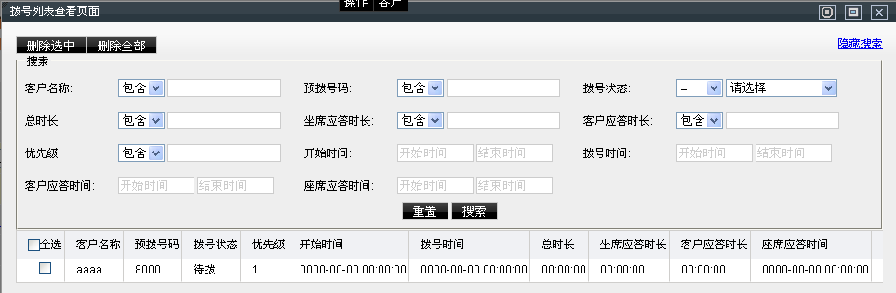
预拨号
操作：控制拨号器启动或关闭。
查看拨号列表：查看拨号列表内的客户，可以移除列表内的客户。
删除选中，从预拨号列表中删除勾选的客户。
删除全部，从预拨号列表中删除符合当前搜索条件的所有客户。

Slide 24
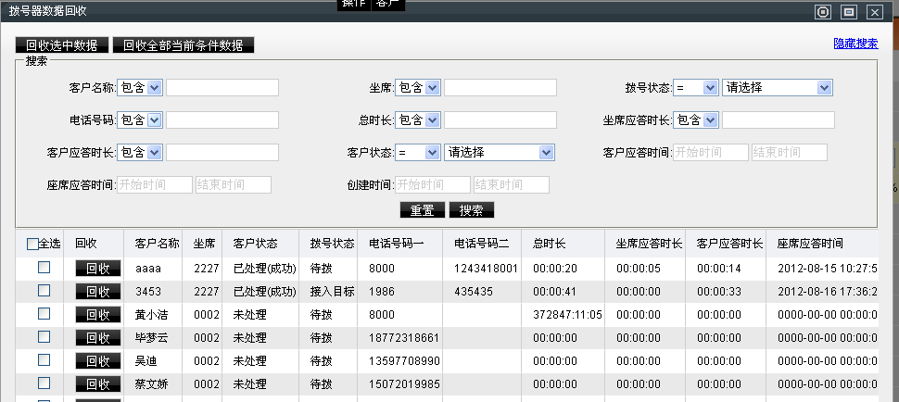
预拨号
数据回收：打开客户包页面，筛选客户放入预拨号列表中。
将客户包内的数据回收到拨号列表中。
可以单条，多个或根据搜索条件批量回收相关客户。

Slide 25
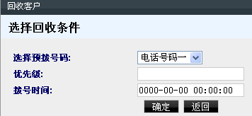
预拨号
回收时，需要填写以下参数
预拨号码：指定拨号器要拨打客户哪个号码字段。
优先级：数字越大，越优先拨号。
拨号时间：可以指定什么时间才拨号。0000为任何时间。
回收可以根据你的实际需要，来选择相应的客户。
一般来讲都是回收拨号状态=客户应答的数据。此类数据是客户应答了，但是没有坐席服务，是比较有价值的。

Slide 26
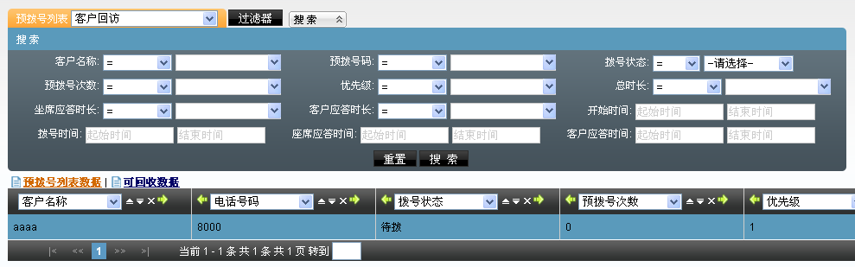

预拨号
预拨号列表
该页面是对【拨号器】页面中，拨号列表和回收功能的扩展。
进入页面，首先要选择计划任务。选择后可以看到其拨号列表内的所有数据。
点击【可回收数据】，客户列表切换至客户包

Slide 27
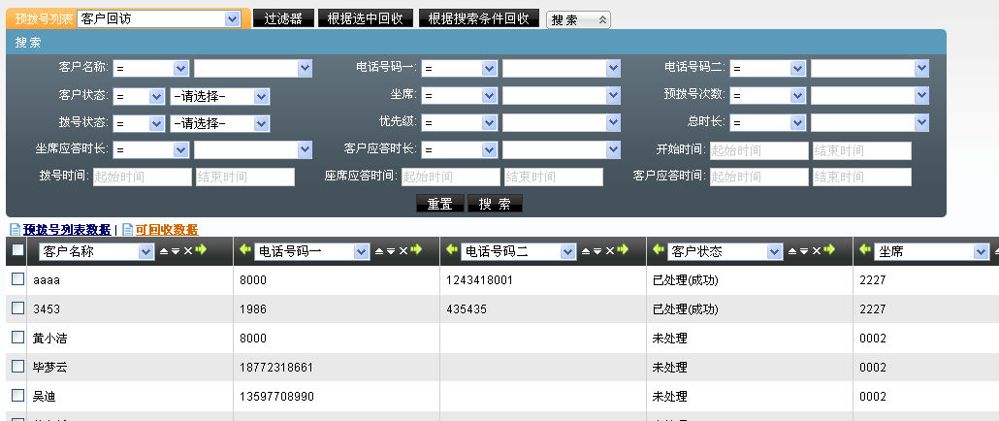
预拨号
此时搜索栏上方出现两个回收按钮，根据需要，选择相应数据进行回收。
无论预拨号列表数据，还是可回收数据，其列表下方都会显示当前列表下有多少数据。

Slide 28
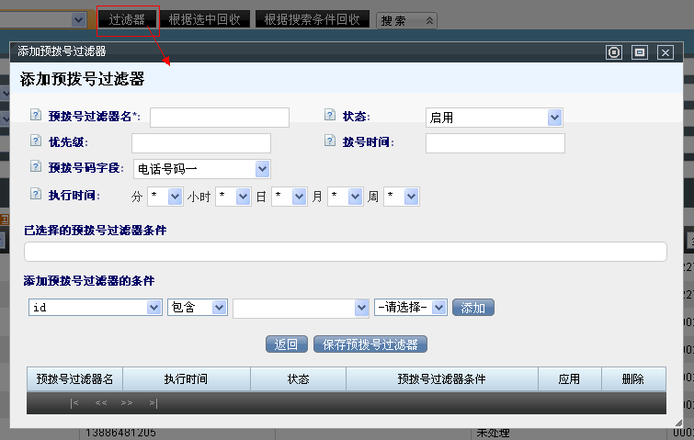
预拨号
点击【过滤器】按钮，打开过滤器设置页面。
【过滤器】，实际上就是模仿人工回收数据过程，减少人工劳动量。
你只需设置一次回收条件，系统便按时间只能进行操作。

Slide 29
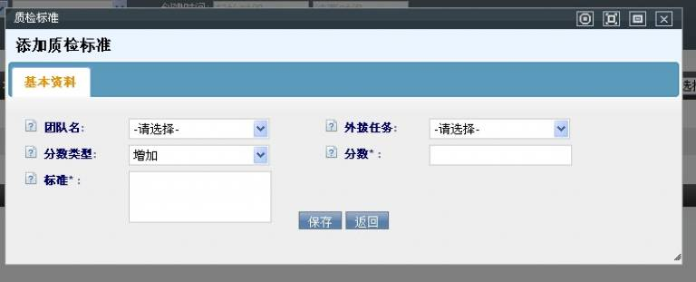
质检标准管理
预拨号设置完成好，坐席开始工作，我们质检人员需要对坐席提交的数据进行抽检。
如果质检人员需要为坐席评分，那么需要先设置质检标准。
进入外呼营销下质检标准管理页面，点击【添加】按钮，打开评分标准添加界面。
团 队：可选，不指定团队，代表此规则对所有团队有效，在质检页面进行评分时，所有团队质检人员可见此评分标准。
外拨任务：如果选择营销任务，代表质检人员质检指定任务时，才可以看见此条评分标准。
分数类型：分为增加和减少。一般所有标准仅选择一类（全是增加或减少），例百分考核，都选择增加分数，制定若干标准（总分合计为100），达到就加分。
分 数：填写数字，代表要增加或减少的分数。
标 准：规则描述，为什么要加分或者减分

Slide 30
质检标准管理
预拨号设置完成好，坐席开始工作，我们质检人员需要对坐席提交的数据进行抽检。
如果质检人员需要为坐席评分，那么需要先设置质检标准。
进入外呼营销下质检标准管理页面，点击【添加】按钮，打开评分标准添加界面。
团 队：可选，不指定团队，代表此规则对所有团队有效，在质检页面进行评分时，所有团队质检人员可见此评分标准。
外拨任务：如果选择营销任务，代表质检人员质检指定任务时，才可以看见此条评分标准。
分数类型：分为增加和减少。一般所有标准仅选择一类（全是增加或减少），例百分考核，都选择增加分数，制定若干标准（总分合计为100），达到就加分。
分 数：填写数字，代表要增加或减少的分数。
标 准：规则描述，为什么要加分或者减分

Slide 31
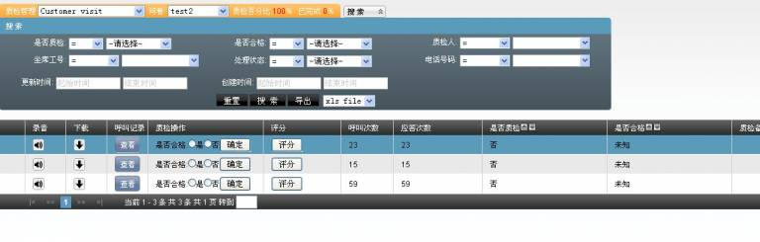
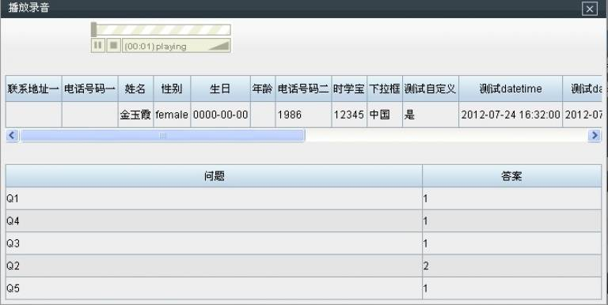
质检管理
左侧管理列表 外呼营销–>质检管理 ，进入质检管理页面。
首先选择营销任务,如有问卷，请选择问卷。选择完毕后，系统会显示相关客户数据。
列表中每行数据由三部分组成，质检操作+客户资料+问卷。
录音如果客户与坐席产生通话了，会出现录音按钮，点击后开看录音试听界面。
此页面试听同时，还可以看到客户信息和问卷作答情况。

Slide 32
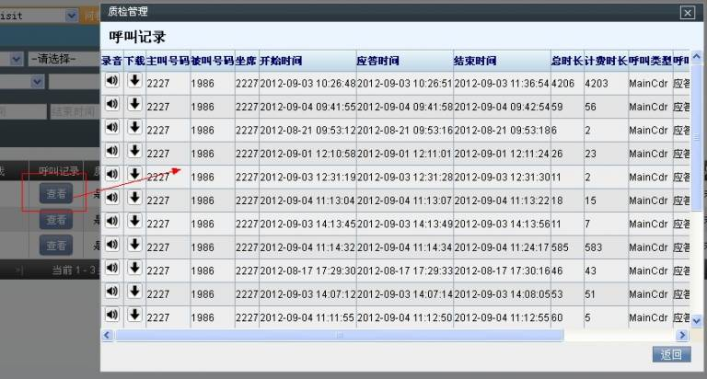
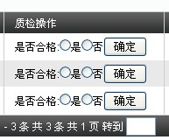
质检管理
呼叫记录点击查看按钮，可以看到该客户所有应答的通话记录信息。可以试听每次通话的录音。
试听录音完毕，可以进行质检操作，选择此条数据是否合格。

Slide 33
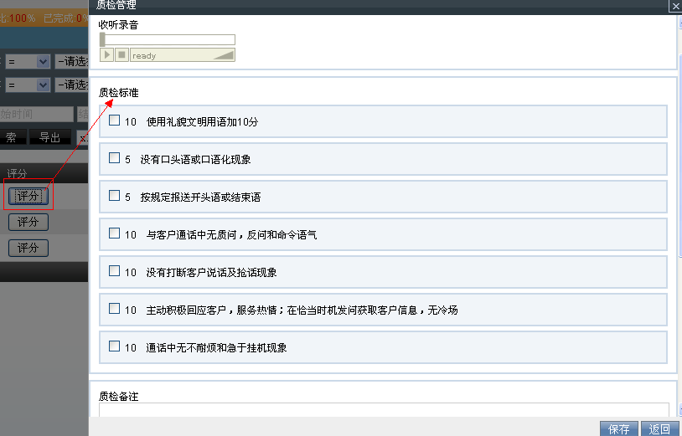
质检管理
如需评分，请点击【评分】按钮，打开评分界面。
具体的评分项目，和增减分数可以在”质检标准”管理页面进行设置
如果预使用评分功能，请先到“质检标准管理”页面进行评分标准设置。

Slide 34
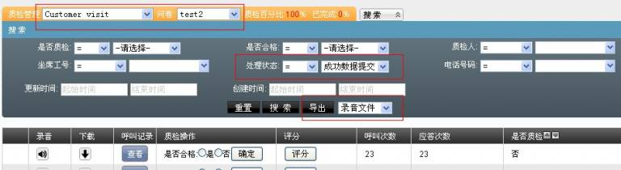
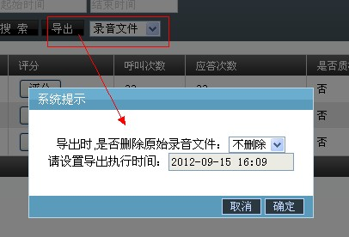
质检管理
导出成功数据的录音文件
我们做外包任务时，客户不仅向我们所要成功客户资料，还要求我们提供相关的录音，现在我们介绍下录音批量导出功能。
首先设定搜索条件 选择我们的目标计划(若有问卷，请选择问卷)，再选择处理状态为“成功数据提交”(客户一般都要求提供成功客户录音，然后进行抽查)
条件选择完毕后，在【导出】按钮后方的下拉框中选择”录音文件”项，点击导出按钮

Slide 35
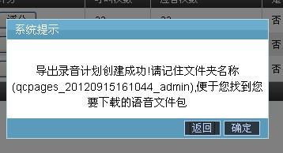
质检管理
系统弹出导出录音设置提示，询问你是否导出后删除原始录音（为了节省磁盘空间），默认不删除。
还需要你选择什么时间让系统开始进行录音查找打包工作（一般选择坐席休息时间，减少服务器压力）
【保存】后，系统会告知你一个文件夹名称，用于对打包录音下载。
下载录音有两种方式：
1、如果在系统设置中，设置了允许web下载录音，你稍后可以到呼叫中心高级管理下的导出计划管理页面进行录音下载，根据导出时系统提示的文件夹名称找到要下载的录音。
2、使用ftp工具，进入系统/var/www/html/astercc/data/monitor_download目录，根据导出时提示的文件夹名称找到下级目录,在此目录下有一个tar.gz为后缀的压缩包，下载即可。
本页面导出数据时，客户资料字段受外呼营销任务“后台显示字段”影响，只有被勾选的客户资料字段才会被导出，否则不会在报表中体现。
实际上，当一个计划完成后，我们只需要在此页面按处理状态=成功提交进行搜索，就可以导出所有成功客户信息和录音文件，

Slide 36
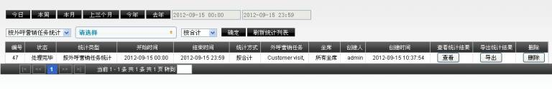
统计报表
当一个计划完成后，我们需要知道这个计划的大致情况，包括坐席在这个计划中的工作情况，这时我们可以到外呼营销下统计报表页面进行查看。
页面第一排是时间选择区，选择计划开始和结束的时间范围。
第二排是统计条件设置区域
第一个选择框，设置统计方式，是按外呼营销任务统计(以任务为主，列出任务中所有坐席的情况，以及合计)或按坐席统计(显示选定坐席在相应计划中的情况)；
我们选择 “按外呼营销任务统计” 。
第二个选择框，设置你的查看范围(选择要统计的外呼营销任务)，是所有任务还是某个任务；
选择要查看的计划任务。
第三个选择框，设置统计表格的输出形式，是按合计显示，还是按年度（将时间范围按年拆分显示数据），季度，月，周，日(将时间范围按天拆分，例如你选9.2—9.4,系统会按9.2列出一条数据,再按9.3列出一条统计数据)，小时来显示统计结果；
选择“按合计”,显示整个时间范围内的数据合计。

Slide 37
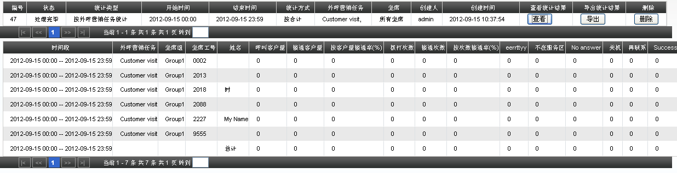
统计报表
条件设置完毕后，点击【确定】按钮，建立统计任务。（由于报表数据量过大，涉及数据表过多，由系统后台进行统计）
统计任务建立完毕后，会显示在下方表格内，点击【刷新统计列表】查看统计进度。（当状态=处理完毕时，便可查看统计结果或导出统计结果）
点击【查看】按钮，在统计任务列表下会显示统计结果(如下两图)

Slide 38
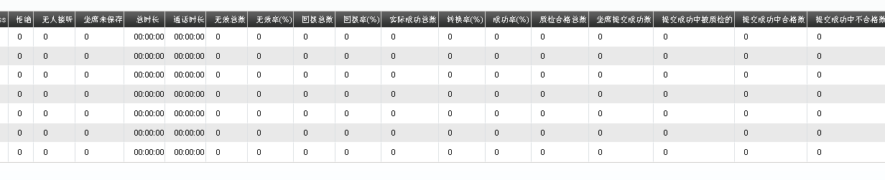
统计报表
下面解释下报表中各字段的意义:
时间段：当条数据的统计时间范围
姓名：显示坐席帐号中姓氏。
呼叫客户量：拨打客户的数量，以客户为基准（即使给一个客户打了10次电话，客户量仍为1）。
接通客户量：拨打客户总数中，应答的量。（例给一个客户打了5次，应答了4次，接通客户量为1）
客户量接通率： 接通客户量/呼叫客户量
拨打次数： 坐席拨打客户的次数。（给一个客户打了5次，拨打次数记作5次）
接通次数：拨打次数中，对方接通的次数。（给一个客户打10次，接了5次，记作5次）
按次数接通率： 接通次数/拨打次数

Slide 39
统计报表
各种呼叫结果：指图例中从eerrttyy到无人接听这几列,这些字段均来自你设置的呼叫结果(在外呼营销→呼叫结果中设置)，当坐席在前台保存一次通话记录时，自然会存下这次通话的呼叫结果，所以就有了每个通话结果的次数。
坐席未保存：如果坐席没保存联络记录(呼叫记录中没有呼叫结果描述)，那么通话结果就会被系统默认为未保存。
总时长：统计时间段内 坐席总话务时长(从振铃到挂机累计的时长)。
通话时长：统计时间段内 坐席与客户的累计通话时长（从应答到挂机的时长）
无效总数：保存客户处理状态为“失败提交”的客户总数。
无效率：无效总数/呼叫客户量
回拨总数：保存客户处理状态为“继续跟踪”的客户总数。
回拨率：回拨总数/呼叫客户量
实际成功总数：经过质检后，最终坐席成功完成的客户数（质检后，客户状态为“成功提交”的）。
转换率：实际成功总数/接通客户量
成功率：实际成功总数/呼叫客户量
质检合格总数：坐席所有客户中(不论客户状态是什么),参与质检后，合格的数量。
坐席提交成功数：指坐席保存客户处理状态为“成功提交”的总数。
提交成功中被质检的：坐席提交成功数中被质检的数量。
提交成功中合格数：提交成功被质检中合格的。
提交成功中不合格数：提交成功被质检中不合格的。

Slide 40
感谢您百忙之中阅读此文档以及一直以来对UCServer的支持与关注！
我们将持之以恒为您提供更好的呼叫中心服务，欢迎选购我们的产品。

